Slide 1

GLBB
(Gerak Lurus Berubah Beraturan)
Gerak suatu benda pada lintasan lurus terhadap titik acuan tertentu dengan percepatan (a) tetap/ konstan.

Slide 2
Percepatan ada dua macam yaitu
Percepatan bila a positif (a>0)
Perlambatan bila a negatif (a<0)

Slide 3
Grafik GLBB
Grafik a-t
a (m/s²)
Ketentuan a = konstan
a
Grafik v-t
t₀
t₁
t₂
t₃
t (s)
v (m/s)
v₂
S (m)
Grafik S-t
v₁
S₂
S₁
v₀
t₀
t₁
t₂
t₃
t (s)
S₀
t₀
t₁
t₂
t (s)

Slide 4

Persamaan
GLBB
Dimana:
v_{t} = kecepatan akhir benda (m/s)
v_{o} = kecepatan awal benda (m/s)
a = percepatan benda (m/s²)
S = perpindahan benda (m)
t = waktu (s)

Slide 5
GERAK VERTIKAL
= gerak pada arah sumbu vertikal, termasuk GLBB
Gerak Vertikal
Arah ke BAWAH
Arah ke ATAS
Gerak Vertikal ke Bawah (GVB)
Gerak Vertikal ke Atas (GVA)
Gerak Jatuh Bebas (GJB)

Slide 6
GLBB

Slide 7


GERAK LURUS BERUBAH BERATURAN
( GLBB )
BENDA BERGERAK DENGAN KECEPATAN TIDAK TETAP
DIPERCEPAT ( a + )
DIPERLAMBAT ( a - )
CONTOH SOAL

Slide 8
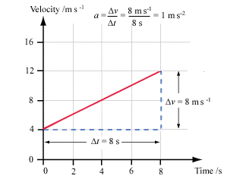
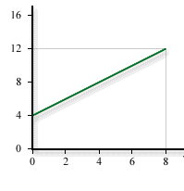

Perhatikan grafik berikut ini
Seseorang mengendarai sepeda motor, mula-mula kecepatannya 18 km/jam, setelah 10 sekon kemudian kecepatannya menjadi 54 km/jam. Berapa percepatan sepeda moto tersebut
Kecepatan (m/s²)
Kecepatan (m/s²)
Penyelesaian :
Diketahui :
v₁= 18 km/jam = 5 m/s
v₂= 54 km/jam = 15 m/s
t = 10 s
Ditanyakan : a = ?
Waktu (s)
Waktu (s)
Berapa percepatannya

Slide 9
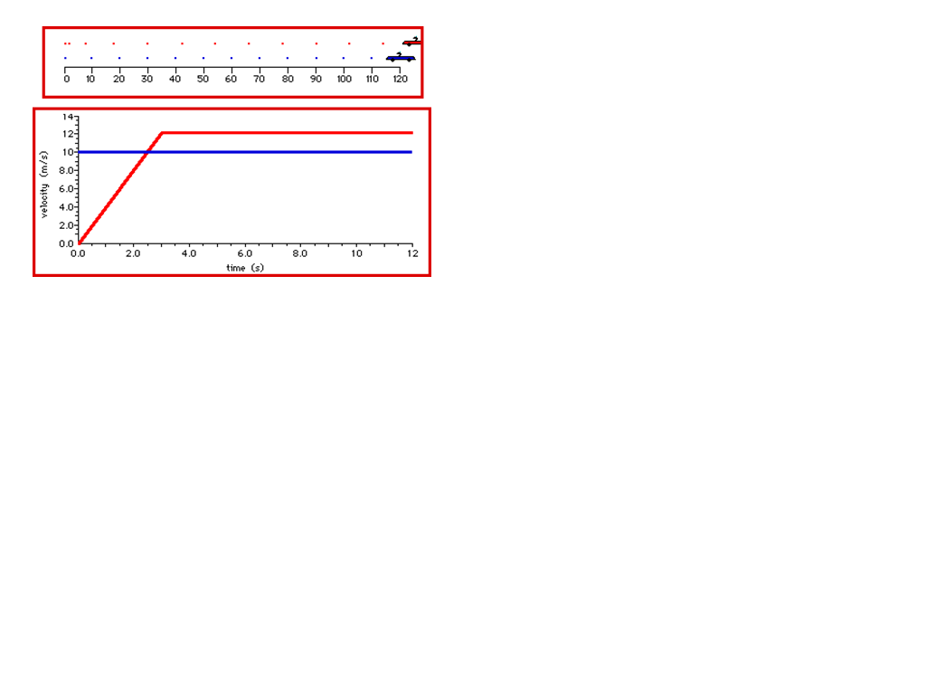
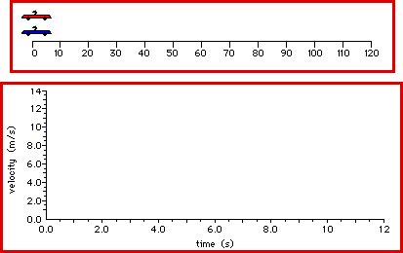
ΔV=10 m/s
Δt=2,5s
Memerlukan waktu berapa lama mobil merah menyusul mobil biru, serta berapa jauh jarak yang ditempuhnya
Saat bertemu jarak yang ditempuh kedua mobil sama
S_{M} = S_{B}
10t = 2t²
t = 5
Jadi mobil merah menyusul mobil biru setelah berjalan 5 sekon
S_{B} = ½ at² = ½ 4.(5)² = 50 m
Mobil merah menyusul mobil biru setelah berjalan sejauh 50 m
Mobil biru ( GLB )
S_{M} = V x t
= 10 x t = 10t
Mobil merah ( GLBB )
Vo= 0
a = ΔV/Δt = 10/2,5 = 4
S_{B} = Vo.t + ½ at² = 0 + ½ 4.(t)²
= 2t²

Slide 10

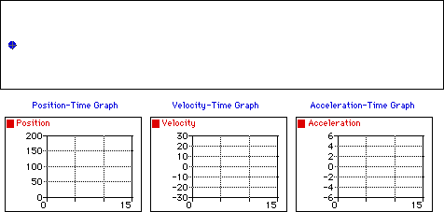
GRAFIK PADA GERAK LURUS BERUBAH BERATURAN (GLBB)
di Percepat ( a + )
Jarak (s) – waktu (t)
kecepatan (v) – waktu (t)
percepatan (a) – waktu (t)
Jarak (s)
kecepatan (v)
Percepatan (a)
X =Vo.t+½ at²
V = Vo + at
a = (V/Vo) : t
Vo² = V²+ 2a.s

Slide 12
Percoban menghitung percepatan

Slide 13
GLBB

Slide 14
menghitung percepatan

Slide 15

Vo=40 kmh⁻¹
V=40 kmh⁻¹
percepatan tetap

Slide 16

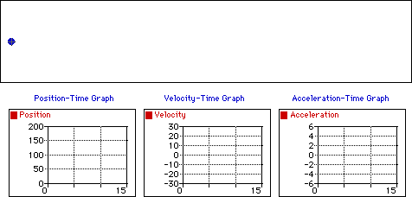

GRAFIK PADA GERAK LURUS BERUBAH BERATURAN (GLBB)
di Perlambat ( a - )
Jarak (s) – waktu (t)
kecepatan (v) – waktu (t)
percepatan (a) – waktu (t)
Jarak (s)
kecepatan (v)
Percepatan (a)
V² = Vo²- 2a.s
X = Vo.t - ½ at²
V = Vo - at
a = (V/Vo) : t

Slide 17
SOAL DARI TEMAN
Sebuah mobil kecepatan awal 13 m/s kemudian meningkat menjadi 31 m/s dalam selang waktu 4 detik. Berapakah percepatan mobil tersebut?
Sebuah mobil mula-mula diam, setelah 8 detik mobil tersebut kecepatannya 72km/jam. Hitunglah berapa jarak yang ditempuh saat itu!
Pak Darto belajar menyetir mobil. Setelah beberapa saat (di titik A), Pak Darto menginjak pedal gas sehingga mobil bergerak dengan kelajuan awal 8 m/s, kemudian Pak Darto mengerem sehingga kelajuannya menjadi 6 m/s. Setelah menempuh jarak 70 m (mobil di titik B), mobil masih bergerak hingga berhenti di titik C. Jika perlambatan mobil tetap, tentukan jarak BC!
Roket yang di bawa oleh pesawat mula-mula bergerak dengan kecepatan tetap sebesar 5 m/s². Setelah diluncurkan, kecepatannya berubah menjadu 360 km/jam dalam waktu 5 sekon. Berapakah kecepatan pesawat mula-mula?

Slide 18
SOAL
5. Sebuah bola menggelinding ke bawah dari suatu bidang miring dengan percepatan tetap 2,4 m/s². Jika bola bergerak dengan kecepatan awal 5 m/s, tentukan kecepatan bola setelah bergerak selama 5 detik!
6. Sebuah mobil yang sedang melaju dengan kecepatan 5 m/s mengalami percepatan tetap sebesar 4 m/s² selama 3,5 detik. Tentukan kecepatan akhir mobil tersebut!
7. Sebuah truk bergerak dari keadaan diam dengan percepatan tetap 5 m/s². Tentukan kecepatan dan jarak tempuh truk setelah 6 detik!
8. Kecepatan sebuah mobil berubah dari 6 m/s menjadi 20 m/s sewaktu menempuh jarak 45,5 m. Tentukan percepatan dan waktu tempuh mobil!
9. Seseorang menuruni bukit dengan kecepatan awal 2 m/s dan percepatan tetap 0,4 m/s² selama 10 detik. Tentukan jarak tempuh orang tersebut!

Slide 19
10. Sebuah pesawat terbang bergerak dengan percepatan tetap 30 m/s² selama 10 detik sebelum lepas landas. Tentukan panjang landasannya!
11. Sebuah pesawat terbang bergerak dengan percepatan tetap 3,5 m/s². Pesawat tersebut membutuhkan kecepatan 70 m/s agar dapat lepas landas. Tentukan panjang landasan agar pesawat dapat lepas landas!
12. Sebuah pesawat yang akan mendarat mendapat perlambatan 10 m/s² dan berhenti pada jarak 2.000 m setelah roda menyentuh landasan. Tentukan kecepatan pesawat ketika mendarat!
13. mobil yang dikendarai Rifki melaju dengan kecepatan 30 m/s. saat melihat kucing, Rifkii mengerem sehingga kecepatan mobil berkurang menjadi 20 m/s dalam waktu 4 sekon. Tentukan jarak yang ditempuh Rifki dalam waktu mengerem mobil!
14. Sebuah mobil bergerak dengan kecepatan 72km/jam. Karena di depannya ada rintangan, mobil tersebut direm dengan perlambatan 7,5 m/s². Tentukan jarak yang telah ditempuh mobil sejak direm hingga berhenti!

